Slide 1
基础算法瞎讲
钟煜奇

Slide 2
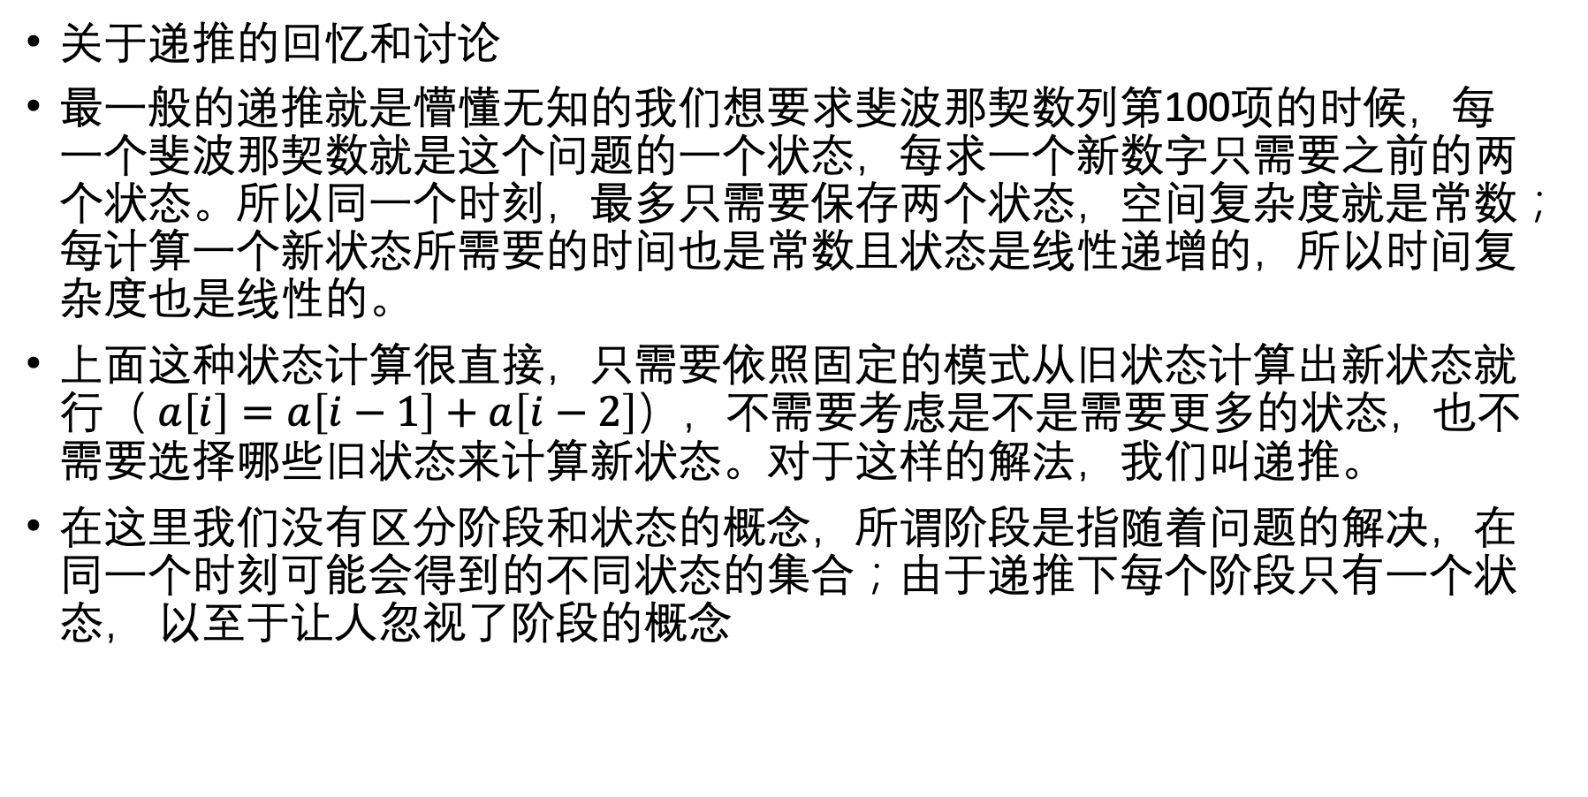
关于递推的回忆和讨论
最一般的递推就是懵懂无知的我们想要求斐波那契数列第100项的时候，每一个斐波那契数就是这个问题的一个状态，每求一个新数字只需要之前的两个状态。所以同一个时刻，最多只需要保存两个状态，空间复杂度就是常数；每计算一个新状态所需要的时间也是常数且状态是线性递增的，所以时间复杂度也是线性的。
上面这种状态计算很直接，只需要依照固定的模式从旧状态计算出新状态就行（ $a\left[i\right]=a\left[i−1\right]+a\left[i−2\right]$），不需要考虑是不是需要更多的状态，也不需要选择哪些旧状态来计算新状态。对于这样的解法，我们叫递推。
在这里我们没有区分阶段和状态的概念，所谓阶段是指随着问题的解决，在同一个时刻可能会得到的不同状态的集合；由于递推下每个阶段只有一个状态， 以至于让人忽视了阶段的概念

Slide 3
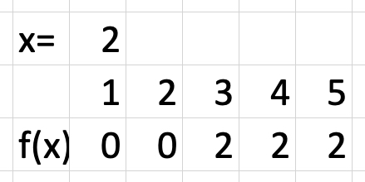
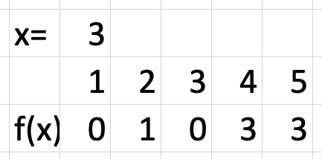
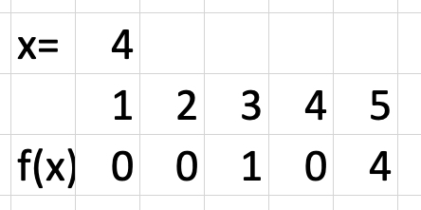
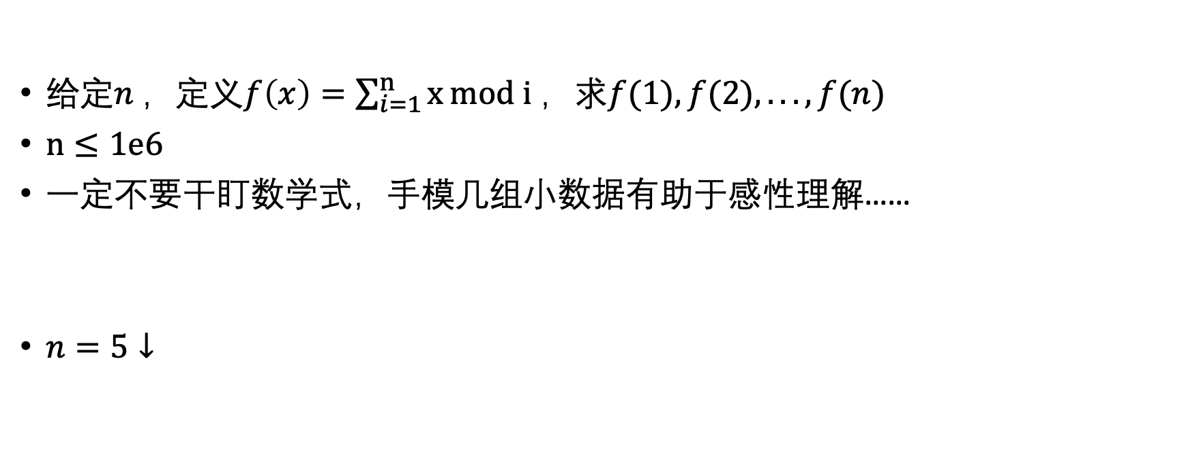
给定$n$ ，定义$f\left(x\right)=\sum_{i=1}^{n}{x}mod i$ ，求$f(1),f(2),...,f(n)$
$n≤1e6$
一定不要干盯数学式，手模几组小数据有助于感性理解……
$n=5↓$

Slide 4
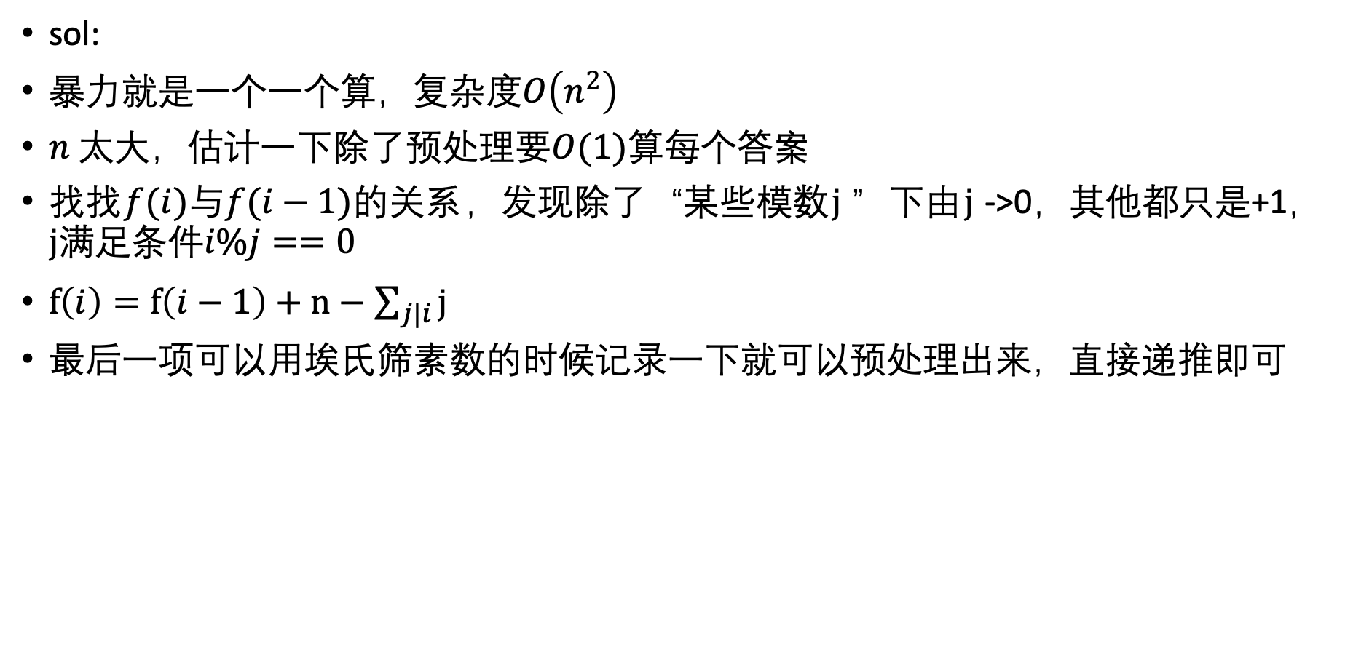
sol:
暴力就是一个一个算，复杂度$O\left(n^{2}\right)$
$n$ 太大，估计一下除了预处理要$O(1)$算每个答案
找找$f(i)与f(i−1)的关系$，发现除了“某些模数$j$ ”下由$j$ ->0，其他都只是+1， $j\text{满足条件}i\%j==0$
$f\left(i\right)=f\left(i−1\right)+n−\sum_{j|i}{j}$
最后一项可以用埃氏筛素数的时候记录一下就可以预处理出来，直接递推即可

Slide 5
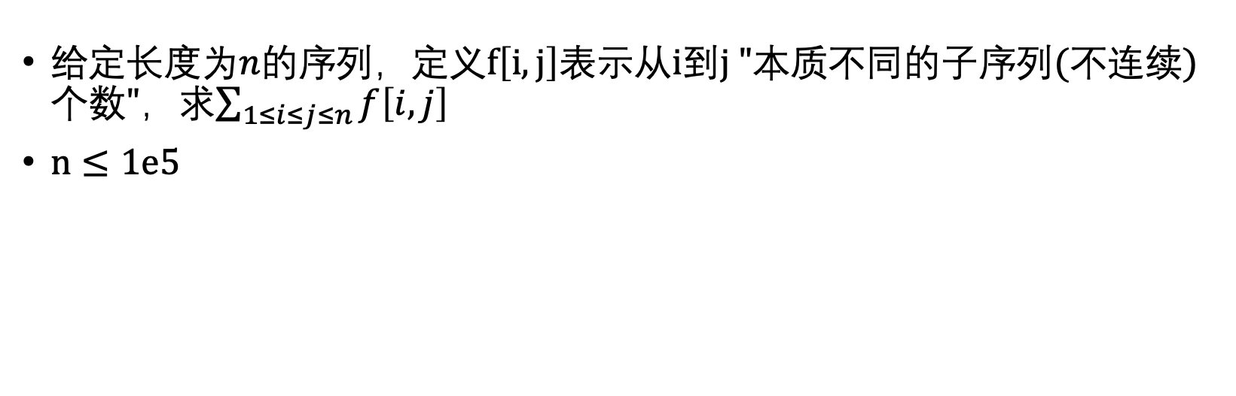
给定长度为$n$的$序列$，定义$f\left[i,j\right]表示从i到j "本质不同的子序列(不连续)个数"$，求$\sum_{1≤i≤j≤n}{f\left[i,j\right]}$
$n≤1e5$

Slide 6
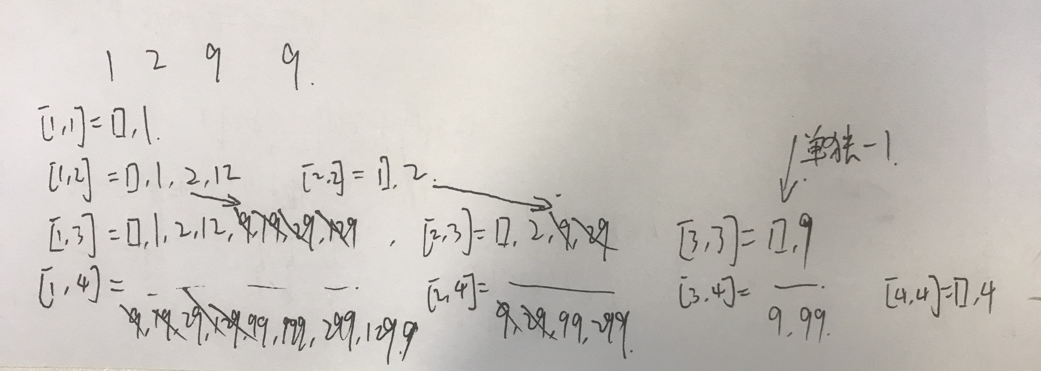
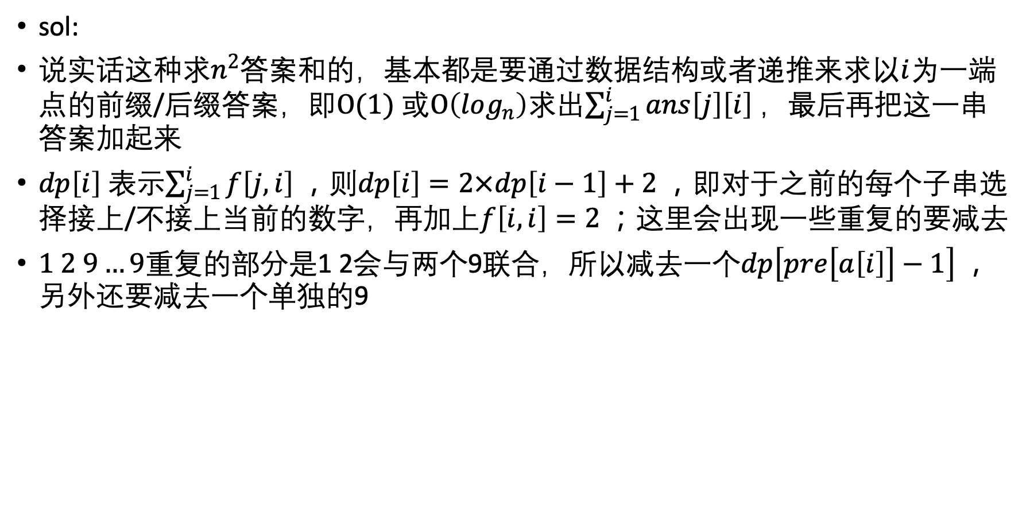
sol:
说实话这种求$n^{2}$答案和的，基本都是要通过数据结构或者递推来求以$i$为一端点的前缀/后缀答案，即$O(1)$ 或$O\left(log_{n}\right)$求出$\sum_{j=1}^{i}{ans\left[j\right]\left[i\right]}$ ，最后再把这一串答案加起来
$dp\left[i\right]$ 表示$\sum_{j=1}^{i}{f\left[j,i\right]}$ ，则$dp\left[i\right]=2×dp\left[i−1\right]+2$ ，即对于之前的每个子串选择接上/不接上当前的数字，再加上$f\left[i,i\right]=2$ ；这里会出现一些重复的要减去
$1 2 9…9$重复的部分是1 2会与两个9联合，所以减去一个$dp\left[pre\left[a\left[i\right]\right]−1\right]$ ，另外还要减去一个单独的9
←丑陋的手模

Slide 7
关于贪心的回忆和讨论
n堆数，每堆选一个，相加，求最大值？
这里我们很自然的想到每堆都取最大的那个数，这是组成原问题的子问题，我们找到正确性显然的子问题，即局部最优解，并通过能保证正确性的合并方法，把这些子问题合并成全局最优解，局部最优+合并就是贪心的一个基本模型； 换成一句熟悉话叫做“下一步最优是从当前最优得到的”。所以为了计算最终的最优值，只需要存储每一步的最优值即可；
如果只看最优状态之间的计算过程是不是和斐波那契数列的计算很像？所以合并子问题的方法是递推。
再比如：一列10个数，对任意两个数都满足较大数在后面
那么1-9对10满足条件就是子问题，1-8对9满足条件就是这个子问题的子问题，这就是冒泡排序，它本身就是一种贪心
如果能证明局部最优解，即前后两数之间满足某种关系，否则就交换，再结合冒泡排序，那么这也是一种贪心模型=局部最优+合并
所以冒泡排序也是一种由局部最优解向全局最优解转化的手段；通过冒泡排序的过程证明了正确性，那么任何排序都能达到同样的最终结果

Slide 8
关于贪心的回忆和讨论
上一页提到的微扰是证明贪心局部最优解的一种方法：在一决策顺序中比较交换/不交换顺序后的结果，发现某一种更优，从而得到最优顺序中前后关系，由此排序得到全局最优解
还有一种方法是决策包容： 一个决策包含了另外一个决策，必然前者更优；比如：给你n个区间，选最多的区间使他们不重叠？
按照右端点排完序后，碰到第一个和之前选择不重叠的就选；如果不选这个选更后面的，那考虑接下来的区间左端点范围，显然前者包含后者，所以选前者肯定不会更差
但有些时候，我们很容易找到局部最优解，却并不能把它合成全局最优解，比如：n堆数，每堆选一个，相加，求模7的最大值？
两个模7等于6的数确实是局部最优解，但二者相加模7才=2，这显然不是全局最优解；对于这种不能由局部最优解转移，需要记录更多局部信息即一个阶段存在若干状态的问题，就是暂时不讲的动态规划
对于那些你连局部最优解都不太确定的，建议辅以爆搜验证或者大小数据分开算

Slide 9
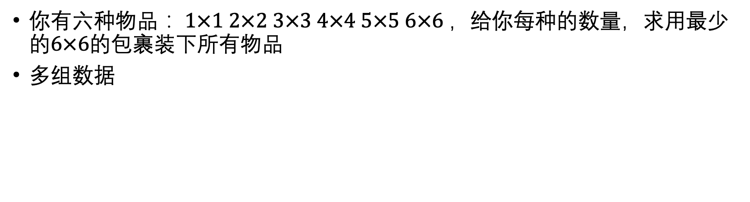
你有六种物品： $1×1$ $2×2$ $3×3$ $4×4$ $5×5$ $6×6$ ，给你每种的数量，求用最少的$6×6$的包裹装下所有物品
多组数据

Slide 10
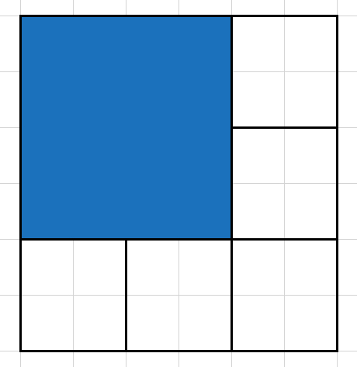
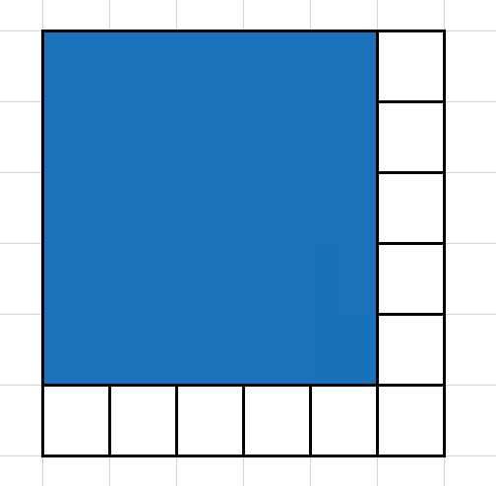
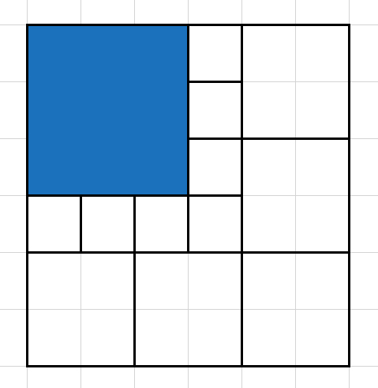
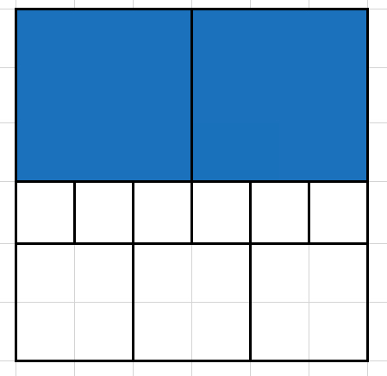
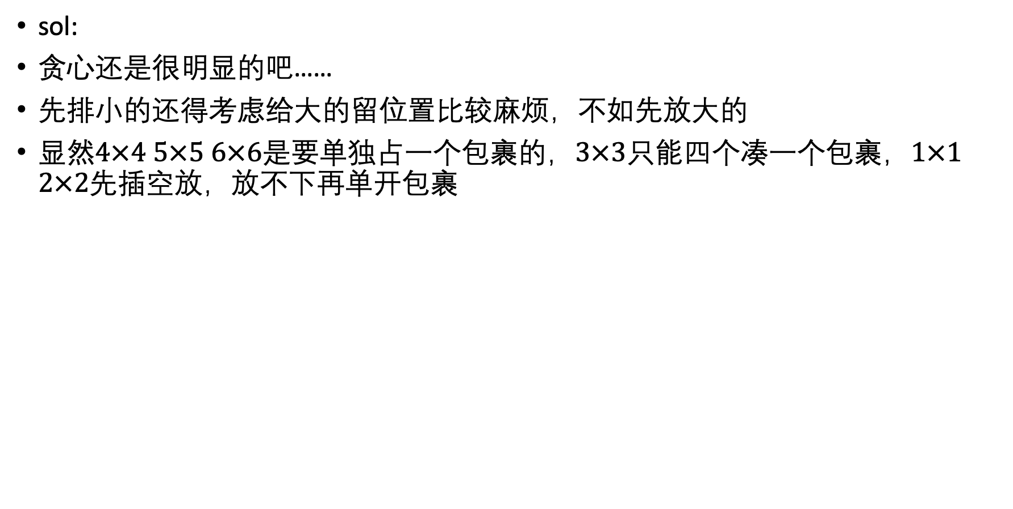
sol:
贪心还是很明显的吧……
先排小的还得考虑给大的留位置比较麻烦，不如先放大的
显然$4×4$ $5×5$ $6×6$是要单独占一个包裹的，$3×3$只能四个凑一个包裹，$1×1$ $2×2$先插空放，放不下再单开包裹

Slide 11
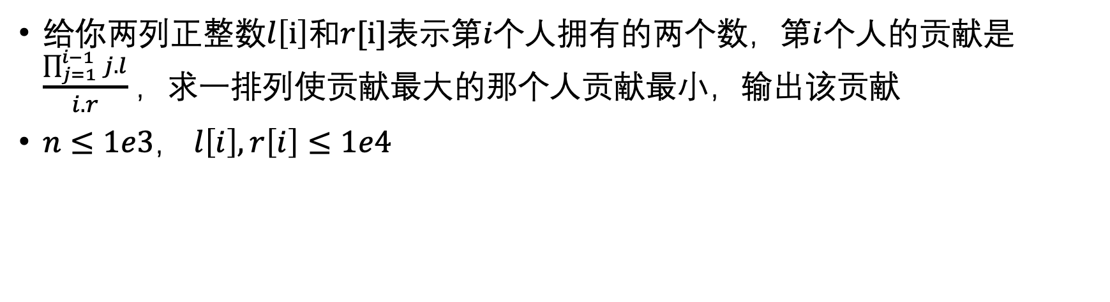
给你两列正整数$l\left[i\right]$和$r[i]$表示第$i\text{个人}$拥有的两个数，第$i$个人的贡献是$\frac{\prod_{j=1}^{i−1}{j}.l}{i.r}$ ，求一排列使贡献最大的那个人贡献最小，输出该贡献
$n≤1e3$， $l\left[i\right],r\left[i\right]≤1e4$

Slide 12
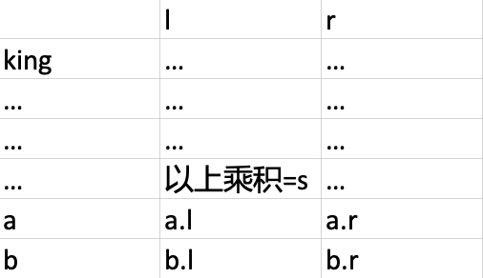
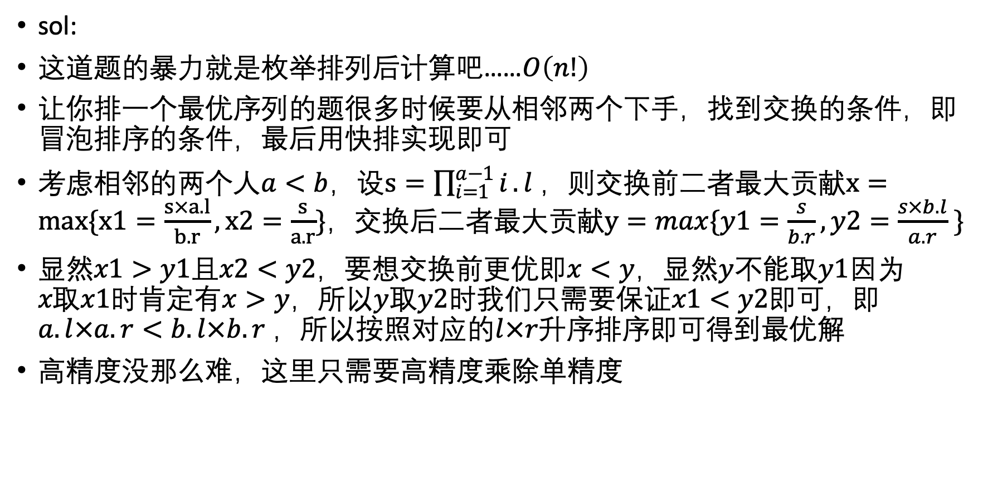
sol:
这道题的暴力就是枚举排列后计算吧……$O\left(n!\right)$
让你排一个最优序列的题很多时候要从相邻两个下手，找到交换的条件，即冒泡排序的条件，最后用快排实现即可
考虑相邻的两个人$a<b$，设$s=\prod_{i=1}^{a−1}{i}.l$ ，则交换前二者最大贡献$x=max\{x1=\frac{s×a.l}{b.r},x2=\frac{s}{a.r}\}$，交换后二者最大贡献$y=max\{y1=\frac{s}{b.r},y2=\frac{s×b.l}{a.r} \}$
显然$x1>y1$且$x2<y2$，要想交换前更优即$x<y$，显然$y$不能取$y1$因为$x\text{取}x1$时肯定有$x>y$，所以$y$取$y2$时我们只需要保证$x1<y2$即可，即$a.l×a.r<b.l×b.r$ ，所以按照对应的$l×r$升序排序即可得到最优解
高精度没那么难，这里只需要高精度乘除单精度

Slide 13
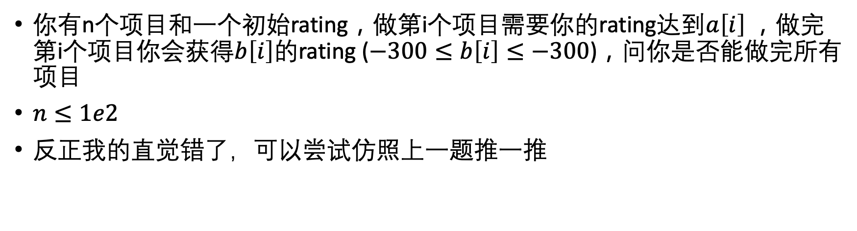
你有n个项目和一个初始rating，做第i个项目需要你的rating达到$a\left[i\right]$ ，做完第i个项目你会获得$b\left[i\right]$的rating ($−300≤b\left[i\right]≤−300$)，问你是否能做完所有项目
$n≤1e2$
反正我的直觉错了，可以尝试仿照上一题推一推

Slide 14
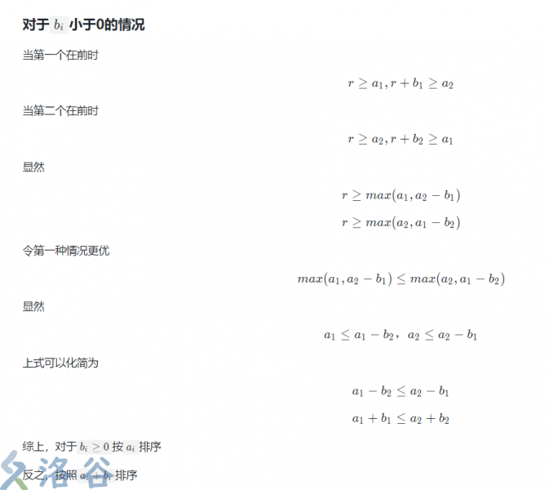
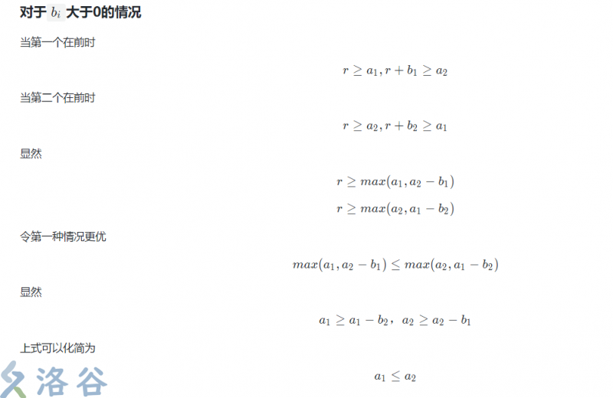
sol:
这个式子和上一题一样↑

Slide 15
爆搜看上去很暴力很无脑，但在考场上要尽可能快速地写出来也是一门学问，一方面对于很恶心的题要先想好各种细节，不要写一半发现数据组织的不太对；另一方面考虑各种优化可以启发正解思路，或者多食用一些嗟来食
基本的搜索剪枝主要有
可行性剪枝：这一步走下去，要保证至少存在一种方法能到终点，尽管可能不是最优
重复性剪枝：所有状态都一样，之前搜过的就不要再搜了
最优性剪枝：对于当前这个状态，之前有过更优的解，就不要搜不优的了
可行性剪枝一般需要观察题目的基本条件 ，比如都是正整数，那6个数的和就不能<6；而最优性剪枝由于需要对比相同状态下的答案，所以一般用在容易记录状态的题目中，如果状态很复杂记录的时间空间代价很高，就不要硬上反而得不偿失；此外最优性剪枝也有可能是根据某些贪心原则给出的

Slide 16
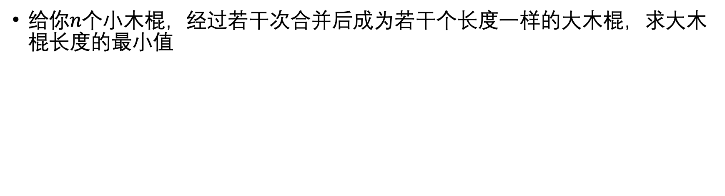
给你$n$个小木棍，经过若干次合并后成为若干个长度一样的大木棍，求大木棍长度的最小值

Slide 17
sol:
我们枚举要求的这个最小值，然后搜索尝试把所有小木棍排进去
搜索的时候要接满一个大木棍再接下一个
而且要先接较长的小木棍，因为较短的更”灵活”，可以填空隙，所以搜索之前降序排序
在接一个大木棍的时候要保证小木棍长度单调，要不然3+3+2和3+2+3一样会搜两遍，这就是一个重复性剪枝
如果当前失败了，那么要换一个其他长度的木棍进来，而不是其他木棍，否则一样的长度也是搜了两遍没意义，这也是重复性剪枝
当前木棍作为第一个/最后一个恰好拼上，后面却失败了，只能是前面拼错了，这是一个可行性剪枝(因为作为第一个相当于剩余木棍试过了所有排列方法还不行，那是剩余木棍不行；作为最后一个不行，那为了填满这个空只能找若干更短的木棍来，还不如当前方法，所以也是前面的问题)
因为小木棍序列已经排过序，在寻找不大于剩余长度的木棍时用二分会快一点
本题的状态是一整个序列，上最优性剪枝就属于得不偿失那种类型了

Slide 18
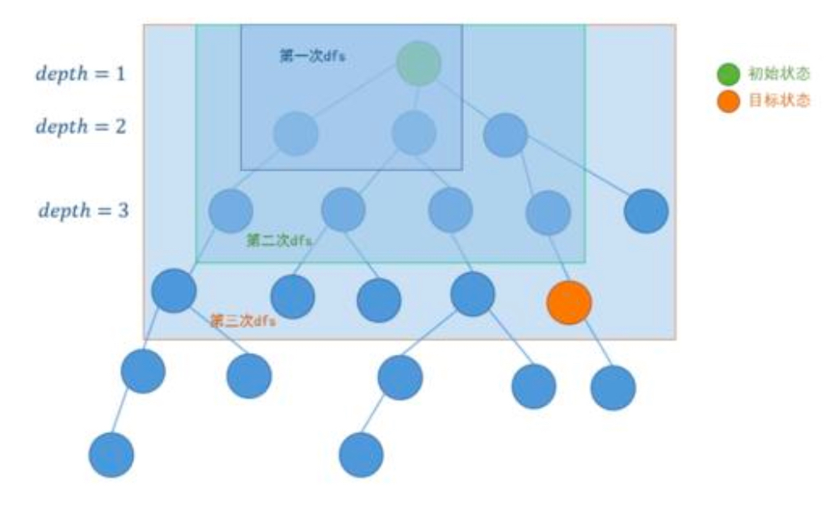
关于迭代加深的讨论
除了剪枝，还有一种介于dfs和bfs之间的搜索方式，即迭代加深，用来解决转移方式较多的最近路径问题
在每次dfs之前先枚举一个最深的深度，然后搜遍这个深度里的所有状态，如果没有找到答案就继续加深深度
这样可以避免单纯dfs一意孤行、误入歧途的情况，也可以避免单纯bfs存储状态过多的情况
由于每一层的点基本呈指数增长，所以重复搜索浅层节点的复杂度只是个常数，不要为其感到惋惜
实际代码就是for循环里一个dfs，搜到解就返回

Slide 19
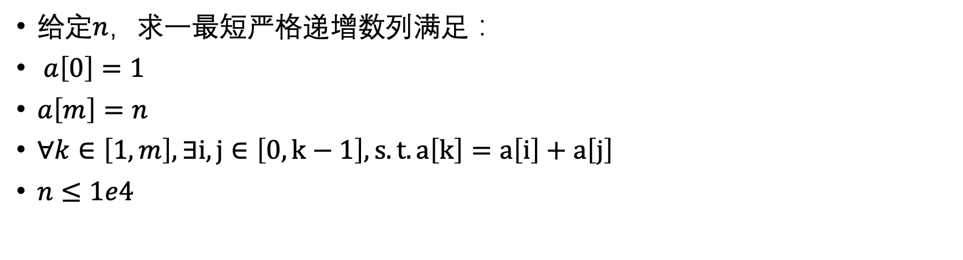
给定$n$，求一最短严格递增数列满足：
$a\left[0\right]=1$
$a\left[m\right]=n$
$∀k∈\left[1,m\right], ∃i,j∈\left[0,k−1\right], s.t.a\left[k\right]=a\left[i\right]+a\left[j\right]$
$n≤1e4$

Slide 20
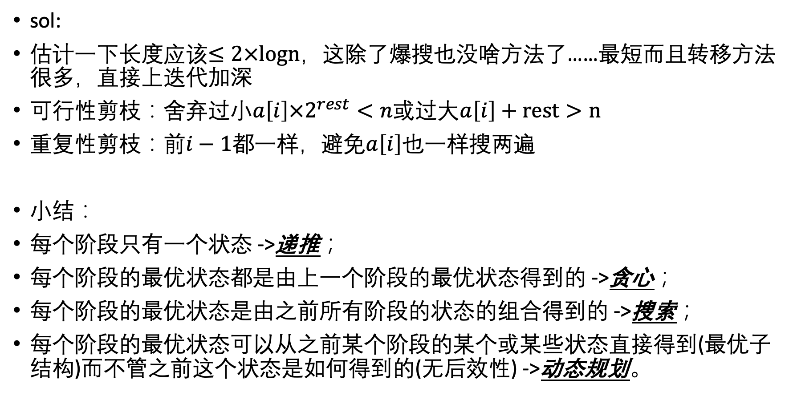
sol:
估计一下长度应该$≤2×logn$，这除了爆搜也没啥方法了……最短而且转移方法很多，直接上迭代加深
可行性剪枝：舍弃过小$a\left[i\right]×2^{rest}<n$或过大$a\left[i\right]+rest>n$
重复性剪枝：前$i−1$都一样，避免$a\left[i\right]$也一样搜两遍
小结：
每个阶段只有一个状态 ->递推；
每个阶段的最优状态都是由上一个阶段的最优状态得到的 ->贪心；
每个阶段的最优状态是由之前所有阶段的状态的组合得到的 ->搜索；
每个阶段的最优状态可以从之前某个阶段的某个或某些状态直接得到(最优子结构)而不管之前这个状态是如何得到的(无后效性) ->动态规划。
我是分割线

Slide 21
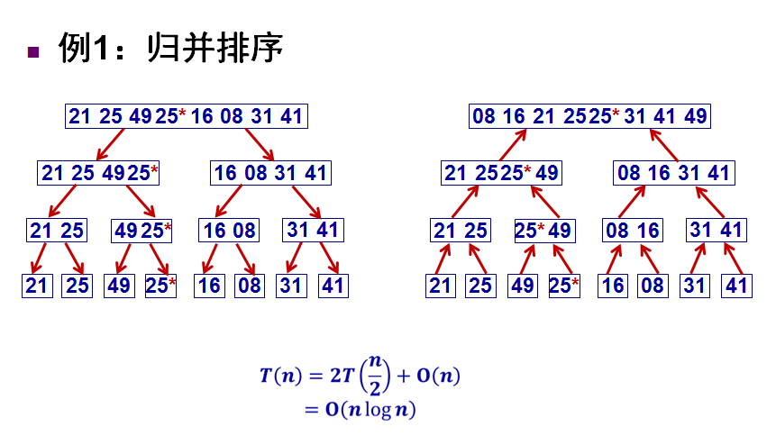
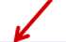

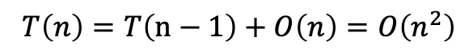
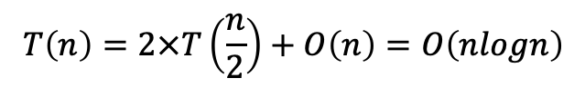
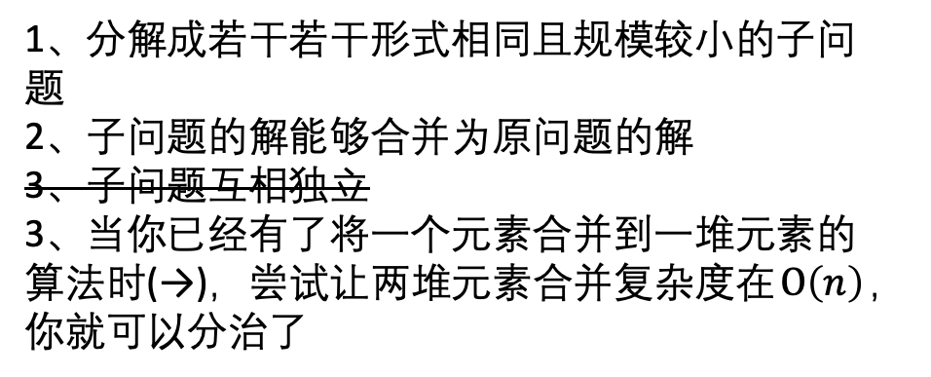
关于分治的回忆和讨论
$$T\left(n\right)=2×T\left(\frac{n}{2}\right)+O\left(n\right)=O\left(nlogn\right)$$
1、分解成若干若干形式相同且规模较小的子问题
2、子问题的解能够合并为原问题的解
3、子问题互相独立
3、当你已经有了将一个元素合并到一堆元素的算法时(→)，尝试让两堆元素合并复杂度在$O\left(n\right)$，你就可以分治了
$T\left(n\right)=T\left(n−1\right)+O\left(n\right)=O\left(n^{2}\right)$

Slide 22
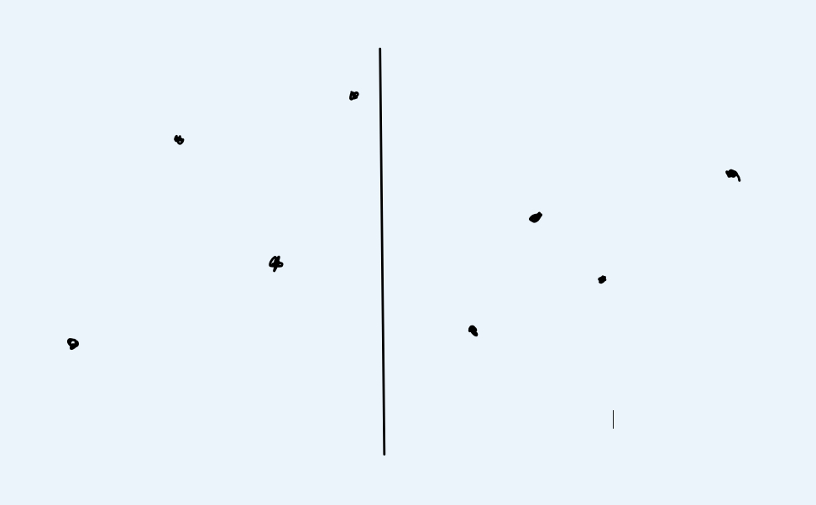
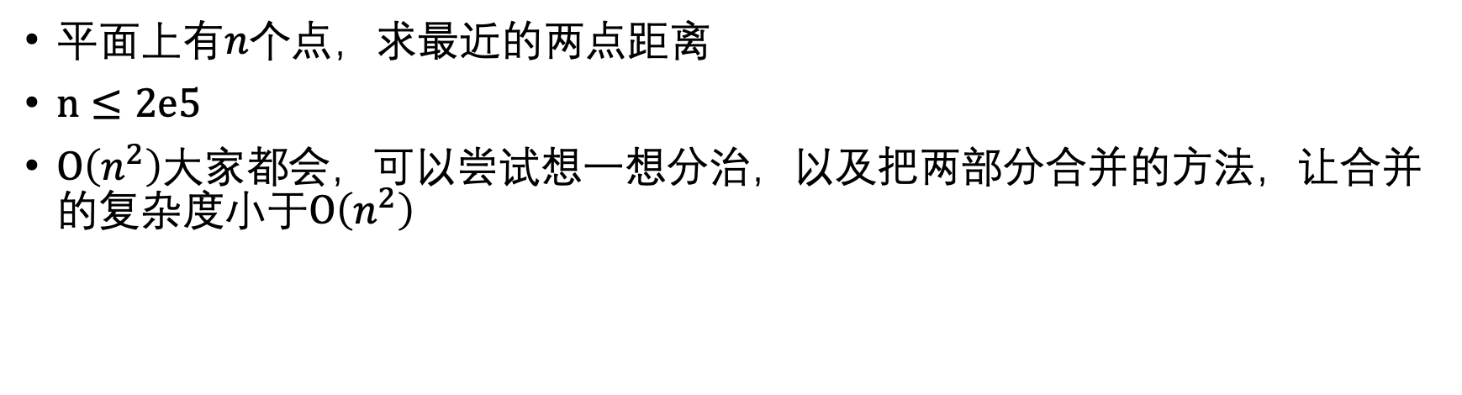
平面上有$n$个点，求最近的两点距离
$n≤2e5$
$O\left(n^{2}\right)$大家都会，可以尝试想一想分治，以及把两部分合并的方法，让合并的复杂度小于$O\left(n^{2}\right)$

Slide 23
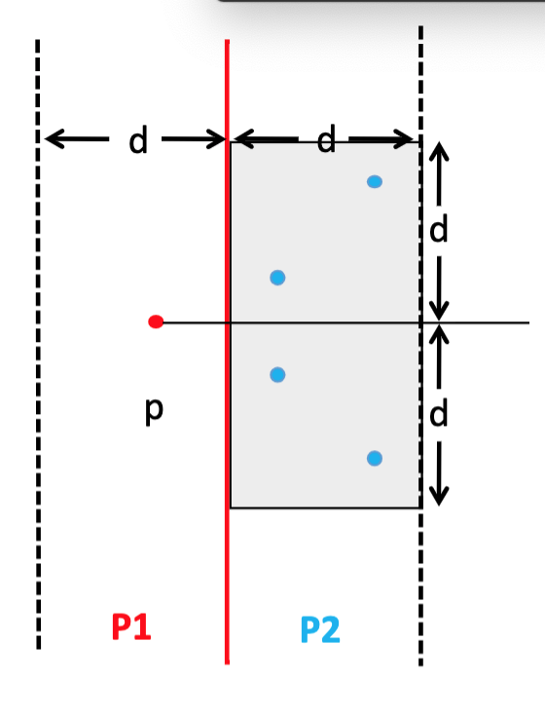
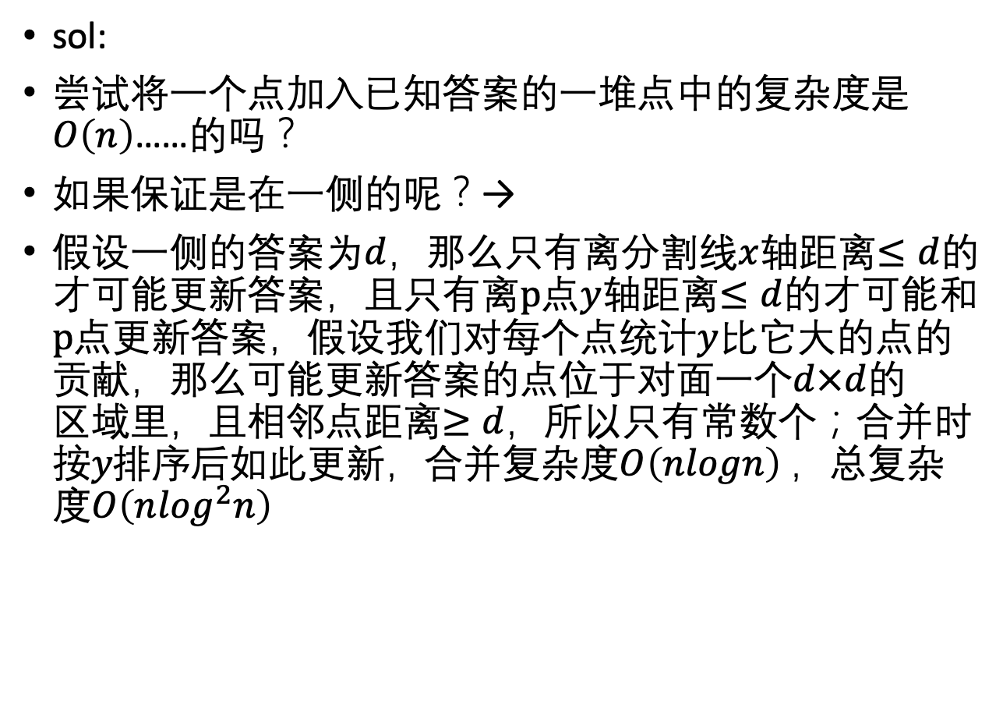
sol:
尝试将一个点加入已知答案的一堆点中的复杂度是$O\left(n\right)$……的吗？
如果保证是在一侧的呢？→
假设一侧的答案为$d$，那么只有离分割线$x$轴距离$≤d$的才可能更新答案，且只有离$p$点$y$轴距离$≤d$的才可能和$p$点更新答案，假设我们对每个点统计$y$比它大的点的贡献，那么可能更新答案的点位于对面一个$d×d$的$区域里$，且相邻点距离$≥d$，所以只有常数个；合并时按$y排序后如此更新，\text{合}并复杂度O\left(nlogn\right)$ ，总复杂度$O\left(n\log^{2}n\right)$
y
x

Slide 24
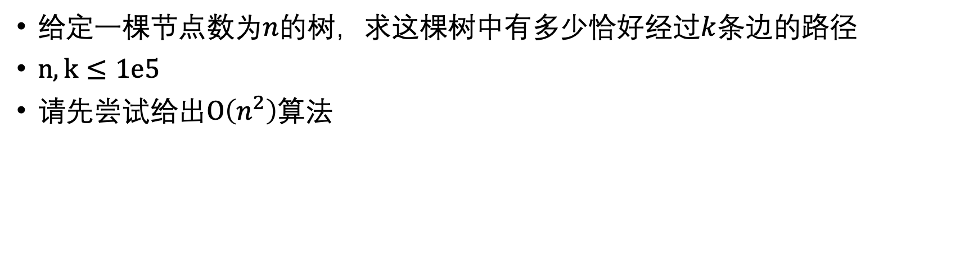
给定一棵节点数为$n$的树，求这棵树中有多少恰好经过$k$条边的路径
$n,k≤1e5$
请先尝试给出$O\left(n^{2}\right)$算法
Notes:
有时间再讲
讲了有时间再写

Slide 25
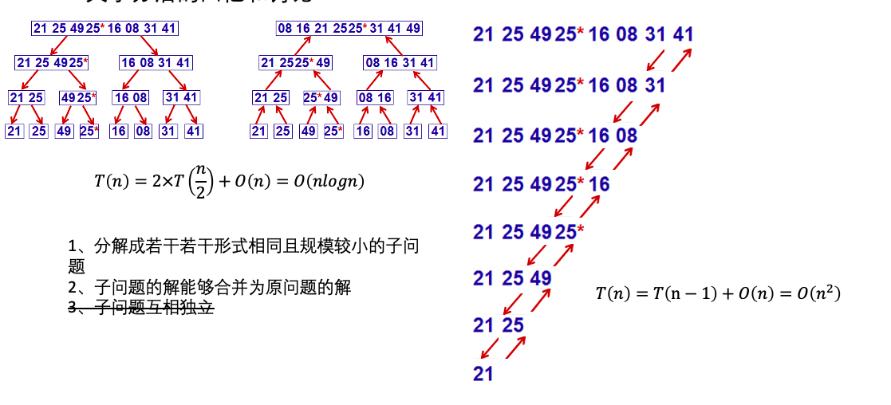
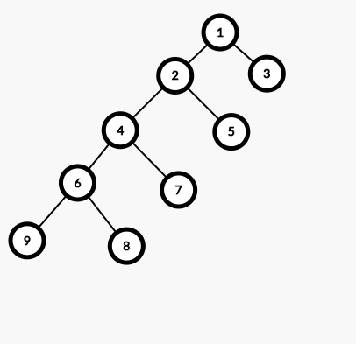
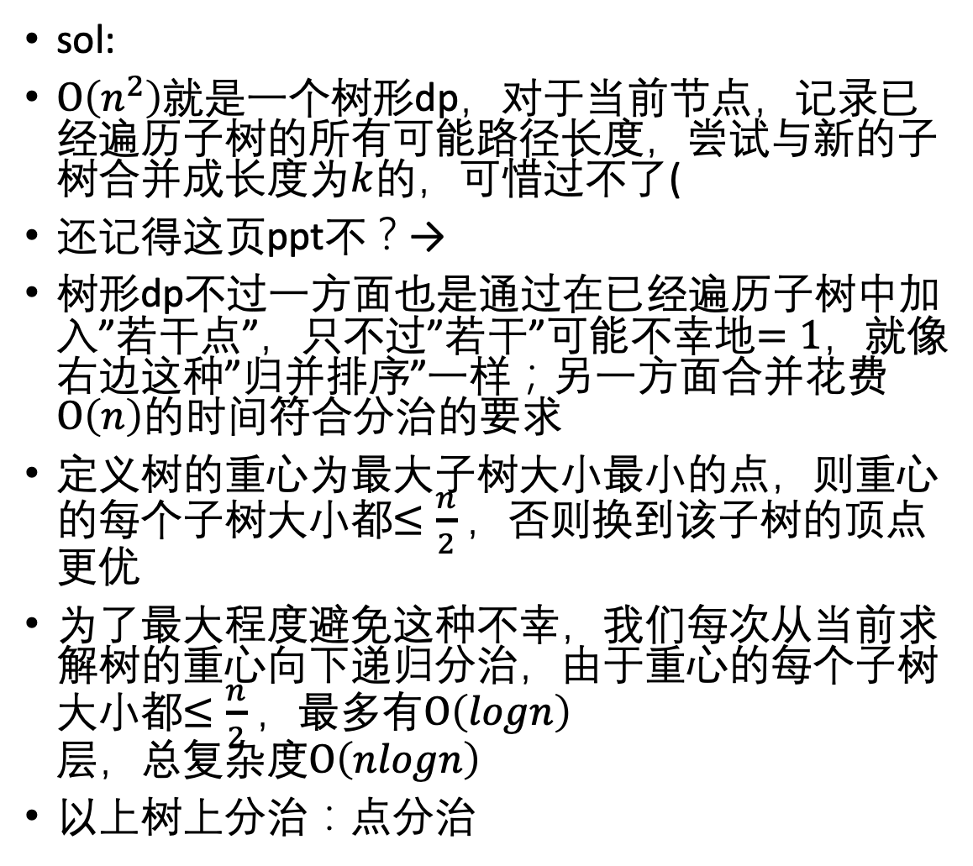
sol:
$O\left(n^{2}\right)$就是一个树形dp，对于当前节点，记录已经遍历子树的所有可能路径长度，尝试与新的子树合并成长度为$k$的，可惜过不了(
还记得这页ppt不？→
树形dp不过一方面也是通过在已经遍历子树中加入”若干点”，只不过”若干”可能不幸地$=1$，就像右边这种”归并排序”一样；另一方面合并花费$O\left(n\right)$的时间符合分治的要求
定义树的重心为最大子树大小最小的点，则重心的每个子树大小都$≤\frac{n}{2}$ ，否则换到该子树的顶点更优
为了最大程度避免这种不幸，我们每次从当前求解树的重心向下递归分治，由于重心的每个子树大小都$≤\frac{n}{2}$ ，最多有$O\left(logn\right)层，总复杂度O\left(nlogn\right)$
以上树上分治：点分治

Slide 26
谢谢大家
Good Luck & Have Fun
洛谷P3708 递推 洛谷P1370 递推
洛谷P1429 分治 Codeforces 161D 点分治 洛谷P3810 CDQ分治
POJ 1017 贪心洛谷P1080 贪心 CF1203F 贪心
洛谷P1120 爆搜剪枝 UVA529 迭代加深+剪枝
我有一些很好的参考资料可是这里放不下 回头发群里
@王德涵@陈悦华@高剑章@Flamire dalao
分治进阶
贪心思想
动态规划和递推

